Slide 1
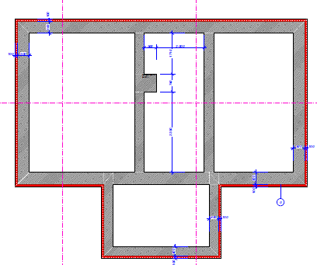
13m
4m
6,8m
6,8m
15m
3,5m
3,5m
4,1m
4,1m
1m
4,8m
Parkoviště

Slide 2
Červeně – pouze obrubník, do kterého přijdou naše kameny (nacenit pouze realizace obrubníku) 50cm od domu
Modře – dlažba CSB - VIA TECH, COLORMIX AMARILLA komplet dodávka
Od domu k parkovišti postupné klesání chodníku (ideálně bez schodu)
Chodník 3m prodloužený podél parkoviště jako nástupná plocha
Nejprve budou chodníky a obrubníky a po té dorovnání terénu hlínou

